Slide 1
Programação em python
Prof. Luis Fernando
Senai 5.13 - jaguariúna

Slide 2
Processo para Desenvolvimento de um Software
O desenvolvimento de um software segue um conjunto estruturado de etapas que ajudam a transformar uma ideia em um sistema funcional. Esse processo geralmente envolve várias fases que podem ser adaptadas conforme as necessidades do projeto e a metodologia adotada (ex.: Waterfall, Agile). Vamos explorar essas fases principais:

Slide 3
1. Planejamento e Requisitos
Definição dos Requisitos: Consiste em entender e documentar o que o software precisa fazer. Inclui reuniões com stakeholders, levantamento de requisitos funcionais e não funcionais.
Planejamento de Recursos: Definir a equipe, ferramentas, tecnologias e cronograma.

Slide 4
2. Análise e Design
Análise: Com base nos requisitos, detalha-se como o software irá operar. Diagramas como UML, casos de uso e fluxogramas ajudam a definir os componentes.
Design da Arquitetura: Estrutura-se a arquitetura do software, incluindo escolha de frameworks, bibliotecas e a infraestrutura necessária.

Slide 5
Diagrama: UML
Os diagramas UML servem para representar visualmente um sistema com seus principais atores, papéis, ações, artefatos ou classes, a fim de melhor compreender, alterar, manter ou documentar informações sobre o sistema.

Slide 6
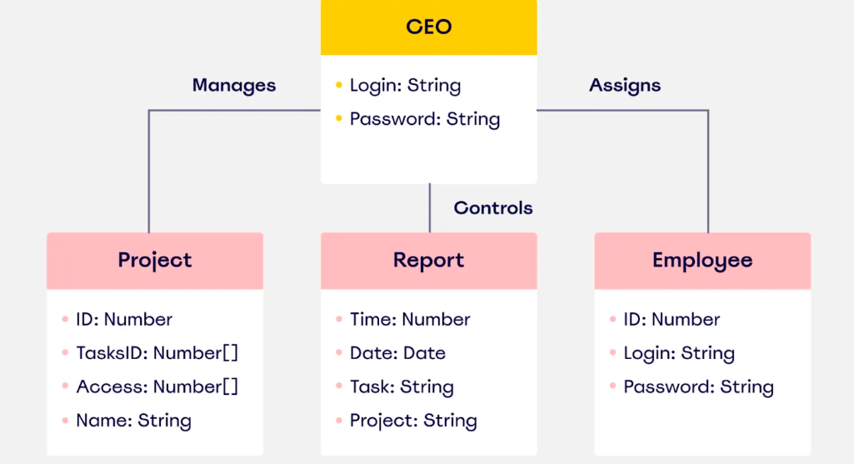

Slide 7
3. Implementação (Codificação)
Essa é a fase em que os programadores escrevem o código do software. Pode ser realizada em etapas menores para testar e integrar funcionalidades gradualmente.

Slide 8
4. teste
Testes são fundamentais para garantir que o software atende aos requisitos e é confiável, seguro e eficiente. Eles podem ser classificados em várias categorias, que veremos em detalhes logo adiante.

Slide 9
5. Implantação
Após os testes e correções, o software é implantado no ambiente de produção. Isso pode incluir a configuração de servidores, banco de dados, rede, entre outros.

Slide 10
6. Manutenção e Suporte
Após o lançamento, o software ainda requer manutenção. Isso pode incluir correções de bugs, atualizações de segurança e melhorias.

Slide 11
Testes de Software
Os testes de software garantem que o sistema funcione conforme o esperado. Existem várias abordagens e tipos de testes, e cada um tem um propósito específico.

Slide 12
Testes Unitário
Objetivo: Validar individualmente as menores partes do código, conhecidas como “unidades” (normalmente, funções ou métodos).
Funcionamento: Cada unidade é testada de forma isolada para verificar se produz o resultado correto com base em uma entrada específica.
Ferramentas: Em Python, o unittest é uma biblioteca popular, enquanto em outras linguagens, há o JUnit (Java) e NUnit (C#).
Exemplo: Se uma função soma dois números, um teste unitário verificaria se ela retorna o resultado correto para diferentes pares de números de entrada.

Slide 13
Testes de Integração
Objetivo: Verificar se diferentes unidades ou componentes do sistema funcionam corretamente em conjunto.
Funcionamento: Após a validação das unidades individualmente, os testes de integração garantem que a interação entre elas seja feita sem erros.
Exemplo: Suponha que temos uma função que processa dados e outra que salva os dados em um banco. O teste de integração verificaria se as duas funções funcionam em conjunto para garantir que os dados sejam processados e salvos corretamente.

Slide 14
Testes de Segurança
Objetivo: Avaliar a segurança do software, identificando e corrigindo vulnerabilidades que possam ser exploradas por hackers.
Funcionamento: Verifica-se se o sistema protege adequadamente os dados, evita acessos não autorizados e cumpre com os requisitos de segurança.

Slide 15
Tipos Comuns:
Teste de penetração (pentest): Testa a aplicação de forma controlada para encontrar e explorar vulnerabilidades.
Teste de autorização e autenticação: Garante que apenas usuários autorizados têm acesso a certas funções e dados.
Análise de vulnerabilidade: Usa ferramentas automatizadas para verificar falhas conhecidas no sistema.
Exemplo: Verificar se um sistema bloqueia tentativas de login com senhas incorretas após um número específico de tentativas.

Slide 16
Conclusão
Essas etapas do desenvolvimento e os diferentes tipos de testes são fundamentais para garantir que o software esteja completo, seguro e confiável. Assegurar que cada fase seja bem executada e realizar testes adequados é essencial para desenvolver um produto de qualidade e manter a confiança do usuário.

